Slide 1
ZADANIA KLASA 6

Slide 2
ZADANIE 1.
Na ilustracji wykonanej w skali 1 : 400 drzewo ma wysokość 4,7 cm. Jaka jest wysokość tego drzewa w rzeczywistości? Wyznaczoną wysokość wyraź w metrach.

Slide 3
ZADANIE 2.
Książka ma 135 stron. Maja przeczytała już $\frac{3}{5}$ książki. Ile stron pozostało jej do przeczytania?

Slide 4
ZADANIE 3.
Trzy jednakowe książki kosztują 47,46 zł. Ile zapłacono za 7 takich książek?

Slide 5
ZADANIE 4.
Sztuka teatralna ma trzy akty. Pierwszy akt trwa 50 minut, a drugi i trzeci są o 10 minut krótsze. Pomiędzy aktami są piętnastominutowe przerwy. Ile czasu upłynęło od rozpoczęcia do zakończenia spektaklu? Wyraź czas w godzinach lub w godzinach i minutach. O której godzinie powinien zakończyć się spektakl, jeżeli rozpocznie się o 18³⁰?

Slide 6
ZADANIE 5.
Scena teatralna ma kształt i wymiary przedstawione na rysunku. Drewnianą podłogę postanowiono pomalować lakierem. Jedna puszka lakieru wystarcza na pomalowanie 11 m² podłogi. Ile najmniej puszek lakieru trzeba kupić?
12 m
7,5 m
24 m

Slide 7
ZADANIE 6.
Na mapie w skali 1 : 1 600 000 odległość między dwoma miastami wynosi 17,4 cm. Jaka jest rzeczywista odległość między tymi miejscowościami?

Slide 8
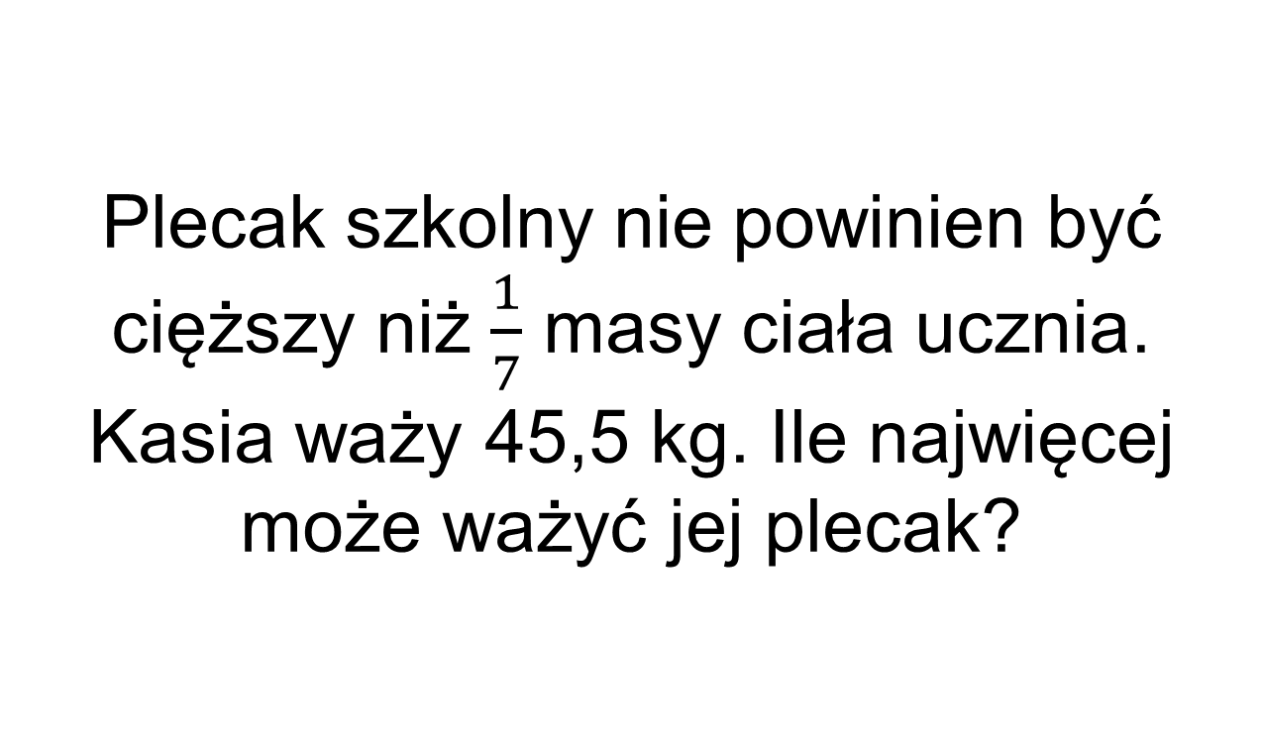
ZADANIE 7.
Plecak szkolny nie powinien być cięższy niż $\frac{1}{7}$ masy ciała ucznia. Kasia waży 45,5 kg. Ile najwięcej może ważyć jej plecak?

Slide 9
ZADANIE 8.
Z drutu o długości 2,40 m trzeba wykonać szkielet sześcianu. Jaką największą długość może mieć krawędź tego sześcianu?

Slide 10
ZADANIE 9.
Ciastka są sprzedawane w dużych i małych opakowaniach. Duże opakowanie zawiera 28 ciastek. W trzech dużych opakowaniach jest tyle samo ciastek, ile w siedmiu małych. Ile ciastek jest w małym opakowaniu?

Slide 11
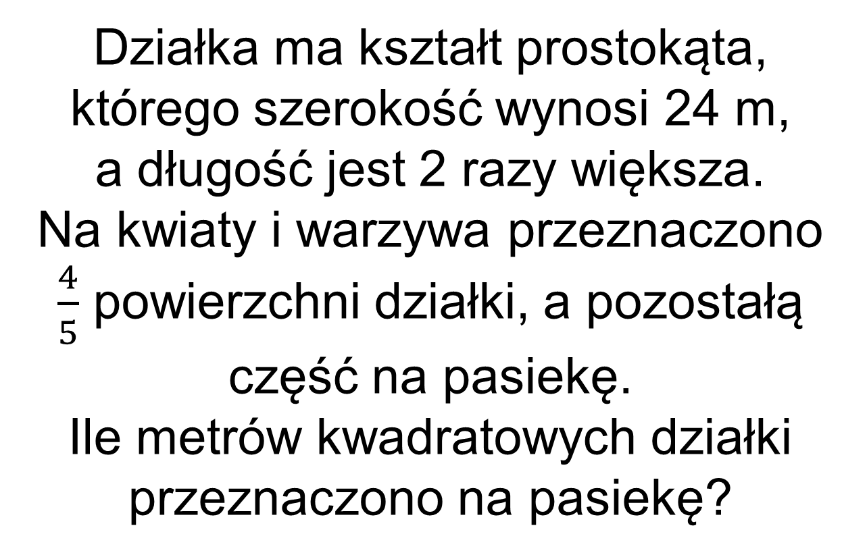
ZADANIE 10.
Działka ma kształt prostokąta, którego szerokość wynosi 24 m, a długość jest 2 razy większa. Na kwiaty i warzywa przeznaczono $\frac{4}{5}$ powierzchni działki, a pozostałą część na pasiekę. Ile metrów kwadratowych działki przeznaczono na pasiekę?

Slide 12
ZADANIE 11.
Odległość 2 centymetrów na mapie odpowiada odległości 100 kilometrów w terenie. W jakiej skali wykonana jest ta mapa?

Slide 13
ZADANIE 12.
Szkolny komitet rodzicielski wygospodarował 2140 zł na zakup sprzętu telewizyjnego. Kupiono telewizor za 1389 zł i magnetowid za 699 zł. Za resztę postanowiono kupić kasety wideo. Jedna kaseta kosztuje 6 zł 40 gr. Ile kaset kupiono?

Slide 14
ZADANIE 13.
Malwina kupiła pod koniec maja pierwsze czereśnie. Za 20 dekagramów zapłaciła 1,60 zł. W czerwcu czereśnie były już dwa razy tańsze. Ile kosztował 1 kilogram czereśni w czerwcu?

Slide 15
ZADANIE 14.
Organizatorzy przygotowali dla zawodników napój regeneracyjny, którym wypełnili prostopadłościenne naczynie o wymiarach 50 cm × 50 cm × 1 m. Ile kubeczków o pojemności 200 ml można napełnić tym napojem?

Slide 16
ZADANIE 15.
Prostopadłościenny rekwizyt teatralny ma wymiary podane na rysunku. Ściany tego prostopadłościanu, które nie są kwadratami oklejono ozdobnym papierem. Ile dm² papieru zużyto?
20 dm
4 dm
4 dm

Slide 17
ZADANIE 16.
Magda ma 56 zł oszczędności, a Basia 20 zł. Dziewczynki postanowiły nadal oszczędzać. Magda będzie odkładać po 9 zł miesięcznie. Po ile złotych powinna odkładać co miesiąc Basia, aby po 8 miesiącach mieć tyle samo pieniędzy, ile Magda?

Slide 18
ZADANIE 17.
Działka przeznaczona na łąkę ma kształt równoległoboku o wymiarach podanych na rysunku. Paczka nasion trawy wystarcza na obsianie 2500 m² działki. Ile co najmniej takich paczek należy kupić, aby obsiać trawą tę działkę?
75 m
∙
120 m

Slide 19
ZADANIE 18.
Przy zakupie roweru na raty pierwsza wpłata wyniosła 176 zł. Pozostała do zapłaty kwota została rozłożona na 6 rat po 104 zł. Za ten sam rower kupiony za gotówkę zapłacono tylko $\frac{4}{5}$ ceny roweru kupionego na raty. Ile złotych kosztował rower kupiony za gotówkę?

Slide 20
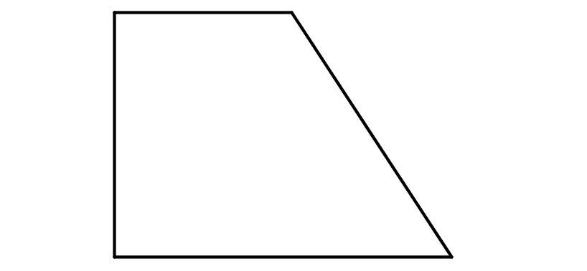
ZADANIE 19.
Działka ma kształt i wymiary podane na rysunku. Rolnik posiał na tej działce pszenicę. Z każdego hektara zebrał 4,5 tony pszenicy. Ile ton pszenicy zebrał z całej działki?
250 m
1 hektar = 10 000 m²
400 m
450 m

Slide 21
ZADANIE 20.
Samochód Jana zużywa 6,5 litrów paliwa na 100 km. Jeden litr paliwa kosztuje 5,70 zł. Jan zamierza pojechać samochodem z domu do stadniny oddalonej o 40 km. Oblicz, ile będzie kosztowało paliwo na przejazd z domu do stadniny i z powrotem.

Slide 22
ZADANIE 21.
Działka ma kształt prostokąta o wymiarach przedstawionych na rysunku.
14,5 m
17 m

Slide 23
ZADANIE 21. cd.
Część przeznaczona pod uprawę warzyw została na tym rysunku zacieniowana. Oblicz, ile metrów kwadratowych przeznaczono pod uprawę warzyw?
Działka została ogrodzona. W ogrodzeniu zostawiono metrową przerwę na wejście. Jaka jest długość ogrodzenia?

Slide 24
ZADANIE 22.
Dwunastolatek śpi przeciętnie 9 godzin w ciągu doby. Ile pełnych dób przespał dwunastolatek w 2008 roku?

Slide 25
ZADANIE 23.
Na planie przedstawiono kojec z budą dla psa. Oblicz, ile metrów siatki należy kupić, aby ogrodzić kojec. Plan wykonano w skali 1 : 100.
40 mm
35 mm

Slide 26
ZADANIE 24.
W sali kinowej jest 40 rzędów po 19 krzeseł w każdym rzędzie. Ile miejsc jest w tej sali?

Slide 27
ZADANIE 25.
Dorosły człowiek przesypia przeciętnie $\frac{1}{3}$ doby. Ile godzin śpi człowiek w ciągu tygodnia?

Slide 28
ZADANIE 26.
Komputer kosztował 2400 zł. Po pewnym czasie jego wartość została obniżona o $\frac{1}{5}$ ceny. Ile kosztuje komputer po obniżce?

Slide 29
ZADANIE 27.
Jeden baton „Witek” kosztuje 0,60 zł. Ile takich batoników można kupić za 14 zł?

Slide 30
ZADANIE 28.
W ogrodzie, którego powierzchnia wynosi 22,5 ara, $\frac{4}{5}$ terenu zajmują drzewa owocowe. Ile m² zajmują drzewa owocowe?

Slide 31
ZADANIE 29.
1 kg winogron kosztuje 12,84 zł. Ile należy zapłacić za $1\frac{1}{4}$ kg tych winogron?

Slide 32
ZADANIE 30.
Kartkówka trwała 15 minut. Oblicz, jaka to część godziny lekcyjnej. Wynik zapisz w najprostszej postaci.

Slide 33
ZADANIE 31.
Na mapie wykonanej w skali 1 : 650 000 odległość między Międzyrzeczem a Gorzowem wynosi 6,5 cm. Oblicz rzeczywistą odległość między tymi miastami. Wynik podaj w km.

Slide 34
ZADANIE 32.
Kasia i Tomek zbierają znaczki pocztowe. Razem mają ich 120. Kasia ma 4 razy więcej znaczków niż Tomek. Ile znaczków ma każde z nich?

Slide 35
ZADANIE 33.
W magazynie było 140 lodówek. Pierwszego dnia sprzedano $\frac{2}{5}$ wszystkich lodówek, a drugiego $\frac{2}{3}$ reszty. Ile lodówek sprzedano drugiego dnia?

Slide 36
ZADANIE 34.
Parking przy szkole ma kształt prostokąta o wymiarach 60 m x 120 m. Na parkingu znajdują się miejsca postojowe, w tym 30 miejsc dla osób niepełnosprawnych. Każde miejsce dla osoby niepełnosprawnej ma kształt prostokąta o wymiarach przedstawionych na rysunku.

Slide 37
ZADANIE 34. cd.
Jaką część powierzchni całego parkingu stanowi powierzchnia miejsc postojowych dla niepełnosprawnych? Odpowiedź podaj w ułamku dziesiętnym.
4 m
3 m
37

Slide 38
ZADANIE 35.
Szkółka leśna ma kształt prostokąta o wymiarach podanych na rysunku.
Jakie jest pole powierzchni tej szkółki?
Szkółka ma zostać ogrodzona siatką. Ile trzeba kupić siatki, aby ogrodzić tę szkółkę?
8,5 m
18 m

Slide 39
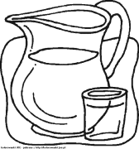
ZADANIE 36.
CENNIK
Jagody (1 szklanka) 2,50 zł Poziomki (1 szklanka)
Na straganie obok leśniczówki sprzedawane są jagody i poziomki. Ola kupiła 8 szklanek jagód, a Maciek dwa razy mniej szklanek poziomek. Maciek zapłacił za swoje zakupy o 3,20 zł mniej niż Ola. Ile złotych zapłacił Maciek? Ile kosztowała szklanka poziomek?

Slide 40
ZADANIE 37.
Pusty dzbanek waży 27,8 dag, a całkowicie wypełniony wodą waży 52,3 dag. Jaka jest pojemność dzbanka?
1 litr wody waży 1000 g.

Slide 41
ZADANIE 38.
Ola kupiła książkę za 53 zł i trzy długopisy po 7 zł za sztukę. Oblicz, ile reszty otrzymała płacąc banknotem stuzłotowym?

Slide 42
ZADANIE 39.
Działka ma kształt prostokąta o wymiarach 13,5 m x 20 m. Wzdłuż jednego boku zamontowana jest bramka o szerokości 150 cm. Oblicz, ile siatki potrzeba na ogrodzenie tej działki.

Slide 43
ZADANIE 40.
Mama kupiła 40 dag pomidorów po 8 zł/kg. Ile zapłaciła za pomidory?

Slide 44
ZADANIE 41.
Kinga postanowiła obszyć koronką kwadratową serwetkę o boku 65 cm. Czy wystarczy jej na to 2,5 m koronki?

Slide 45
ZADANIE 42.
Ewa ma 18 książek, a Ania ma ich o 36 więcej. Ile razy więcej książek ma Ania?

Slide 46
ZADANIE 43.
Pies waży 14 kg, a kot jest 2,5 razy lżejszy. Ile kilogramów waży kot?

Slide 47
ZADANIE 44.
Drut długości 5,16 m pocięto na 4 równe części. Jaką długość ma jeden kawałek? Wynik podaj w cm.

Slide 48
ZADANIE 45.
Samochód jedzie ze średnią prędkością 60 km/h. Ile kilometrów przejedzie ten samochód w czasie $2\frac{1}{2}$ godziny?

Slide 49
ZADANIE 46.
Jedna puszka farby wystarcza na pomalowanie 8 m² powierzchni. Ile puszek farby potrzeba na pomalowanie 30 m² powierzchni?

Slide 50
ZADANIE 47.
W butelce jest 1,75 l napoju. Rozlano go do 7 jednakowych szklanek. Ile ml napoju jest w każdej szklance?

Slide 51
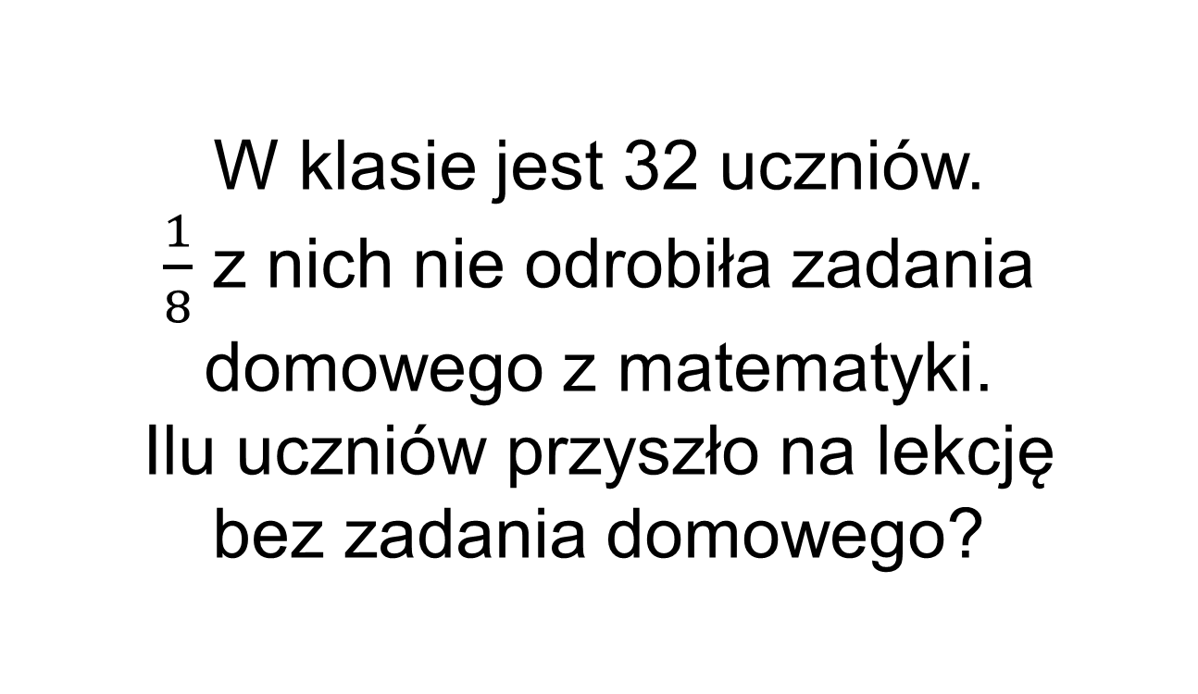
ZADANIE 48.
W klasie jest 32 uczniów. $\frac{1}{8}$ z nich nie odrobiła zadania domowego z matematyki. Ilu uczniów przyszło na lekcję bez zadania domowego?

Slide 52
ZADANIE 49.
Działka pana Kowalskiego ma kształt prostokąta o wymiarach 13,5 m x 400 dm. Brama wjazdowa ma szerokość 3 m. Ile siatki musi kupić pan Kowalski, żeby ogrodzić działkę? Ile zapłaci, jeżeli metr bieżący siatki kosztuje 18 zł?

Slide 53
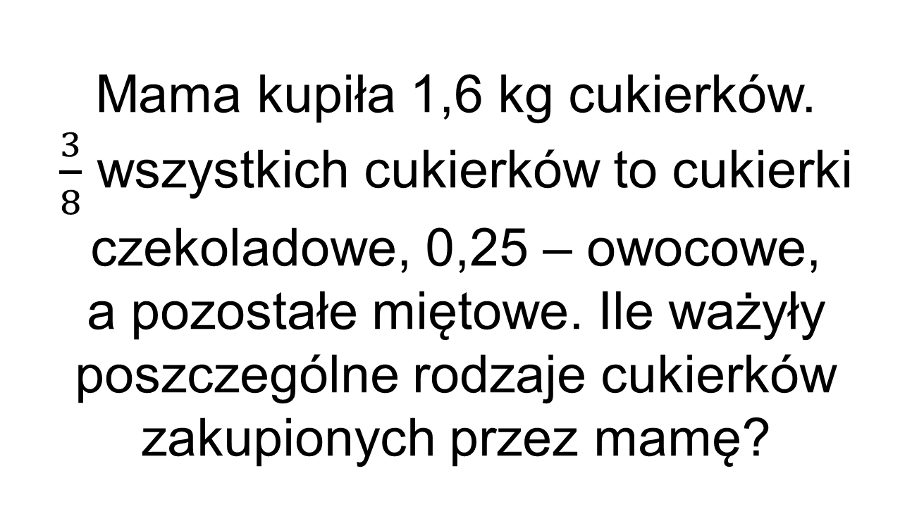
ZADANIE 50.
Mama kupiła 1,6 kg cukierków. $\frac{3}{8}$ wszystkich cukierków to cukierki czekoladowe, 0,25 – owocowe, a pozostałe miętowe. Ile ważyły poszczególne rodzaje cukierków zakupionych przez mamę?

Slide 54
ZADANIE 51.
Pan Nowak kupił 4 krzesła i stół, za które zapłacił 294 zł. Ile kosztował stół, jeśli był 3 razy droższy od krzesła? Ile kosztowało krzesło?

Slide 55
ZADANIE 52.
Tomek kupił trzy paczki cukierków po 1,75 zł za każdą, napój za 2,95 zł i 30 dag ciastek po 14,50 zł za kilogram. Podał sprzedawczyni 20 zł. Ile reszty powinien otrzymać?

Slide 56
ZADANIE 53.
26 uczniów pod opieką 2 nauczycieli zamierza zobaczyć ekspozycję w Planetarium, uczestniczyć w wykładzie oraz zobaczyć pokaz multimedialny. Oblicz, ile trzeba zapłacić za wszystkie bilety dla całej grupy.

Slide 57
ZADANIE 53. cd.
Cennik biletów Planetarium
Zwiedzanie ekspozycji Planetarium bilet wstępu (od osoby) opiekunowie grup (1 na 15 osób) | 17,50 zł wstęp bezpłatny
Wykład o Kosmosie bilet wstępu dla całej grupy | 120 zł
Pokaz multimedialny bilet wstępu (od osoby) opiekunowie grup (1 na 15 osób) | 23,50 zł wstęp bezpłatny

Slide 58
ZADANIE 54.
Samochód przez dwie godziny jechał ze średnią prędkością 60 km/h, a przez następne trzy godziny ze średnią prędkością 70 km/h. Jaką drogę przebył? Z jaką średnią prędkością pokonał całą trasę?

